Slide 1
생 활 지 원 과
Notes:
1

Slide 2
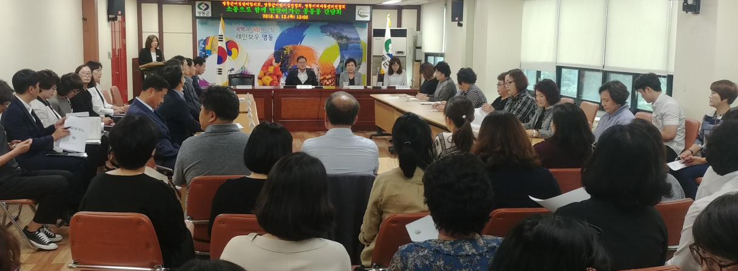

Slide 3
7-1. 드림스타트 “꿈을 찾아 떠나는 비전 여행”
10.1.(월)~10. 3.(수) / 20명 / 제주도일원
7-2. 어린이집 연합 운동회
10. 5.(금) 9:30~13:30 / 1,500여명
공설 군민 운동장 (우천 시 군민 체육관)
7-3. 지역아동센터 한마음 가족 큰잔치
10. 27.(토) 10:00~15:00 / 300여명 / 과일나라테마공원
7-4. 영동군민장학회 이사회 개최
10. 22.(월) 17:00 (예정) / 군청 상황실 / 18명
2018년 장학생 선발, 임기만료 이사 해임 및 선임, 연임

Slide 4
7-5. 10월 인문학교실 운영
10. 25.(목) 19:00 / 레인보우영동도서관
주 제 : 그림으로 보는 인문학 (강사 : 김주대 (시인, 화가))
7-6. 공중위생서비스 평가 실시
10. 15.(월)~10. 31.(수) / 57개소(숙박업, 목욕업, 세탁업)
평가도구표에 의한 현지조사 및 평가
※ 이·미용업소와 구분하여 격년제 실시

Slide 5
7-7. 기타 현안업무
충북여성대회
- 10.10.(수) 10:30 / 제천 한방 바이오 박람회장 / 30명
알뜰바자회
- 10. 24.(수) 10:00 / 중앙소공원 / 주관:여성단체협의회
지역아동센터 종사자 역량강화 워크숍
-10. 7. (일)~10. 10.(수) / 25명 / 제주도 일원
제6회 대한민국 평생학습 박람회 부스운영
-10 .25.(목) ~10. 27.(토) /부산 벡스코 제1전시장

Slide 6
▣ 이달의 중점 홍보 사항
독서프로그램 운영 / 현수막, 지역신문
10월 인문학교실 / 현수막, 팸플릿, 지역신문

